Slide 1
Mestrado em Proteção e Segurança Radiológica
Instituto Superior Técnico, Universidade de Lisboa
Dosimetria Interna
Pedro Teles
ppteles@ctn.tecnico.ulisboa.pt
Lisboa, 7 de Novembro de 2018

Slide 2

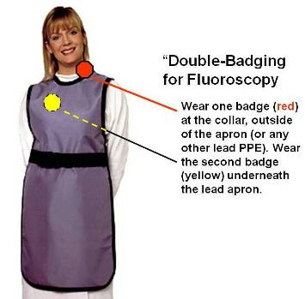
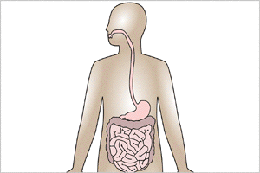
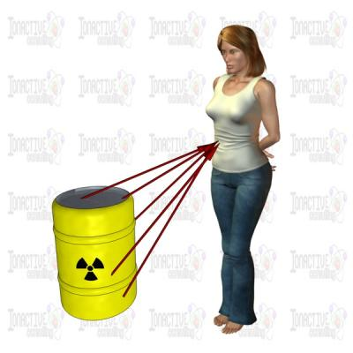
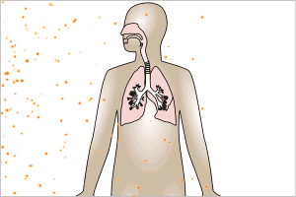
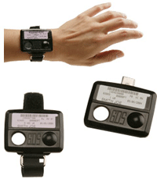
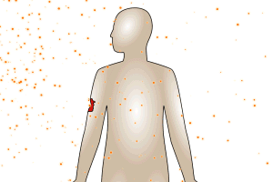
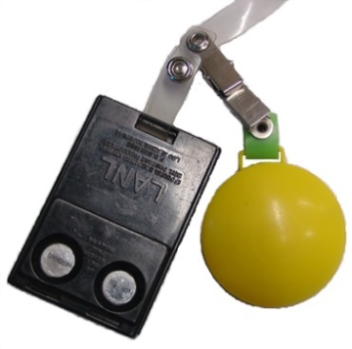
Dosimetria externa versus dosimetria interna
Contaminação
por via respiratória
através do aparelho digestivo
através de uma ferida aberta
Incorporação
A radiação é transportada através do sistema circulatório ou linfático para células, tecidos e órgãos entrando para o metabolismo
Exposição a fonte externa de radiação
Existem métodos para medição precisa de dose (aulas anteriores
dosimetria individual, corpo inteiro, retina, de extremidades, etc ...
Não se medem doses internas, apenas podem ser estimadas utilizando modelos -> incertezas elevadas.

Slide 3
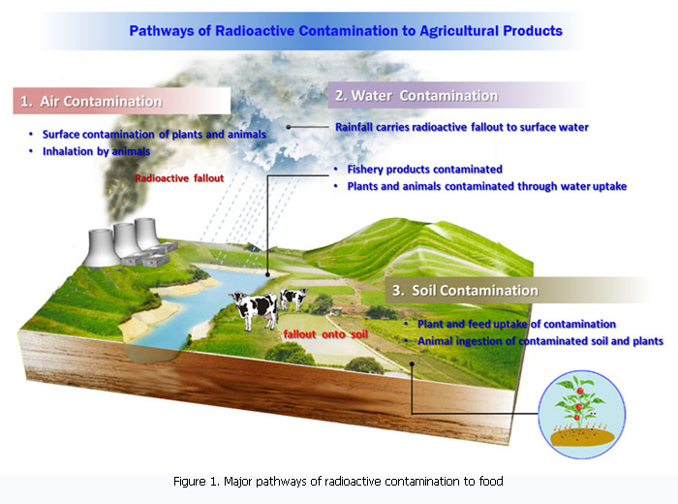
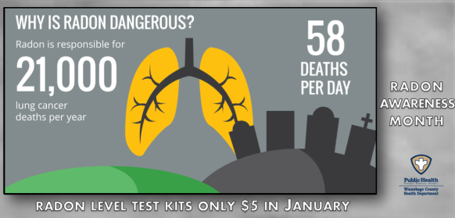
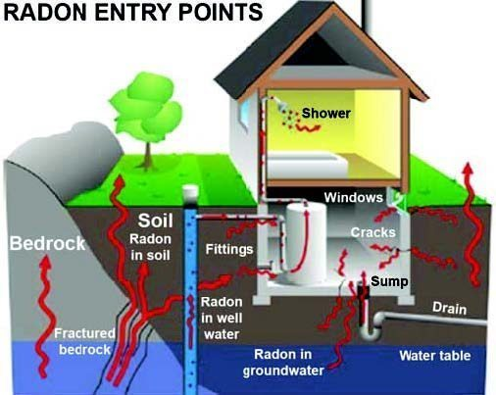
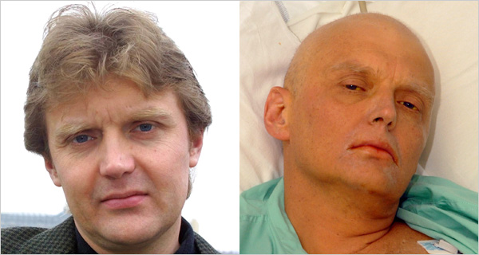
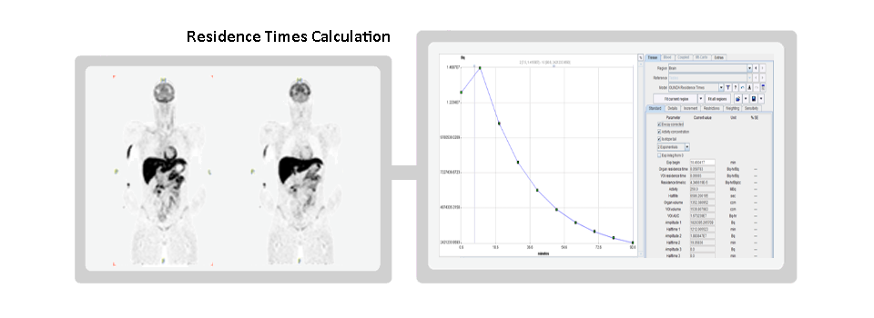
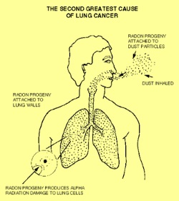

Alguns exemplos de incorporação interna
Ingestão de alimentos contaminados
Inalação de partículas radioativas
Armas/Envenenamento propositado
Medicina Nuclear

Slide 4
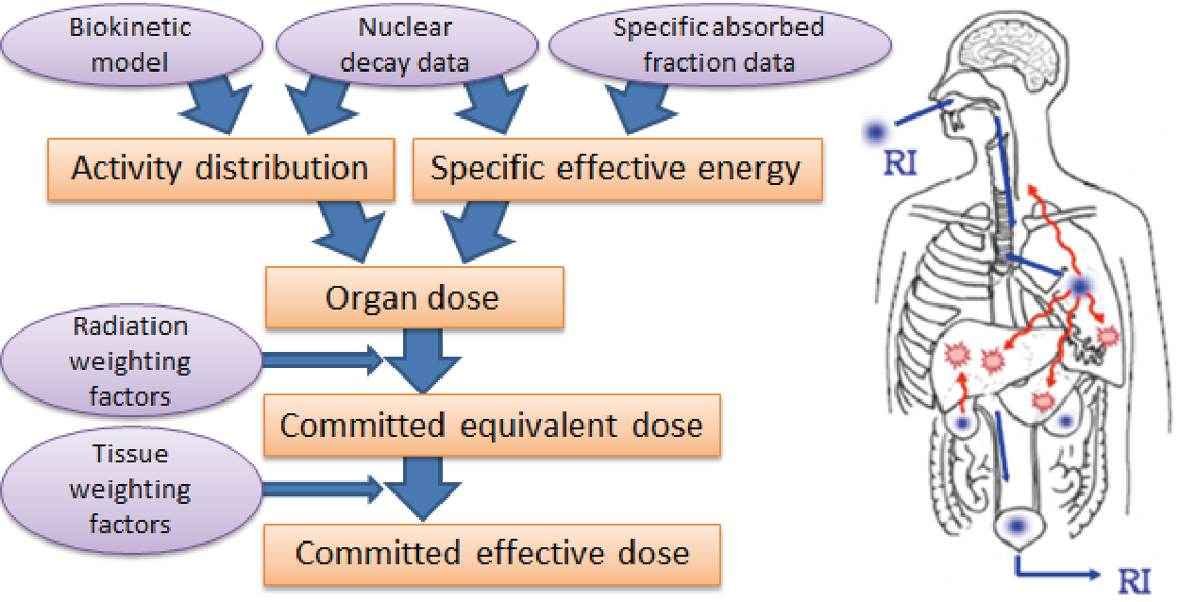
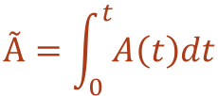
Dosimetria Interna
Exposição
Incorporação (por inalação, ingestão, contacto com a pele, injecção)
Dose efectiva acumulada (soma ao longo do tempo -> para ocupacional 50 anos)
Ferramentas indispensáveis para estimativas de doses internas.
- Commited effective dose – dose efectiva acumulada.
Dados metabólicos
Dados anatómicos
Método MIRD: D = Ã x S
$$Ã=\int_{0}^{t}{A\left(t\right)dt}$$
Actividade pode ser medida

Slide 5
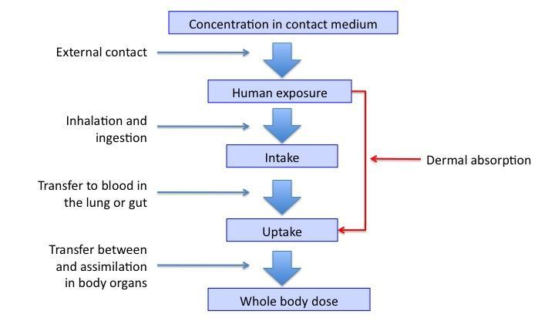
Conceitos de dosimetria interna
Exposição (exposure) – quantidade de radionuclido que entra em contacto com o organismo – medida em Bq.
Contaminação (intake) – quantidade de radionuclido que entra no organismo - medida em Bq.
Incorporação (uptake) – quantidade de radionuclido que é incorporada no organismo ou órgão específico- medida em Bq.
Dose efetiva acumulada (commited effective dose) – dose efetiva acumulada no organismo durante um determinado espaço de tempo (para exposições ocupacionais – 50 anos) – medida em Sv.
http://www.integrated-assessment.eu/eu/guidebook/exposure_and_intake.html
Exposição
Contaminação
Incorporação
Dose total no corpo

Slide 6
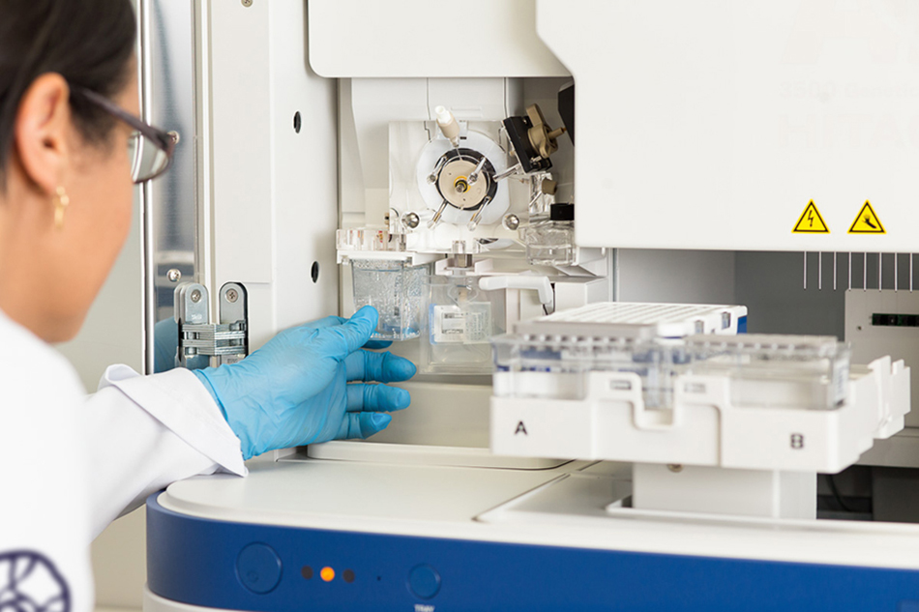
Exemplo 1
Durante um procedimento de radioimunoensaio, a Ana deixou cair acidentalmente um frasco que continha 12 MBq de Iodo-131.
A Ana acionou o alarme e saiu da sala, mesmo assim tendo inalado uma parte dos vapores.
http://cermen.com.br/o-que-fazemos/
Qual a quantidade de ¹³¹I, a que a Ana foi exposta?
Sabendo que a Ana respirou 10 vezes antes de sair da sala, e que, por cada inalação, em média entraram 10kBq de ¹³¹I nos seus pulmões, com que quantidade foi a Ana contaminada?
Sabendo que os pulmões ‘filtram’ cerca de 30% da quantidade de vapor de ¹³¹I inalada, qual a quantidade que foi incorporada no organismo da Ana?
Utilizando o factor de conversão para inalação aguda de Iodo-131 de 1,1x10⁻⁵ mSv/MBq, qual a dose efectiva acumulada a que a Ana esteve submetida?
R: 12MBq
R: 10x10Bkq=100kBq=0,1MBq=10⁻¹MBq
R: 0,7x10⁻¹MBq=7x10⁻²MBq
R: 7x10⁻²x1,1x10⁻⁵=7,7x10⁻⁷mSv

Slide 7
Exemplo 2
A mãe da Ana, a D. Mariana vive na zona da Guarda.
Infelizmente, foi descoberto que a água canalizada da casa onde a D. Mariana vive estava contaminada com Radão-222, à quantidade de 370 Bq/L.
Sabendo que a quantidade de ²²²Rn que é libertada para a atmosfera é de 0,01% da quantidade existente na água, e que em média a D. Mariana gastava cerca de 10 L de água por dia, a que quantidade de radão foi a D. Mariana exposta ao fim de cada dia?
Sabendo que a D. Mariana em média respira 8640 litros de ar por dia, e que passa cerca de 16 horas em casa, com que quantidade foi a D. Mariana contaminada ao fim de um ano?
Sabendo que os pulmões ‘filtram’ cerca de 10% da quantidade de radão inalada, qual a quantidade que foi incorporada no organismo da Ana ao fim de um ano?
Utilizando o factor de conversão para inalação de radão de 2,5x10⁻² mSv/MBq/ano, qual a dose efectiva acumulada a que a D. Mariana esteve submetida?
R:370x0,0001x10= 0.37 Bq/L de ar
R: 0.37x8640x16/24 x365 =778 MBq
R: 0,1x778 MBq=77,8 MBq
R: 77,8x2,6x10⁻²=2mSv/ano

Slide 8
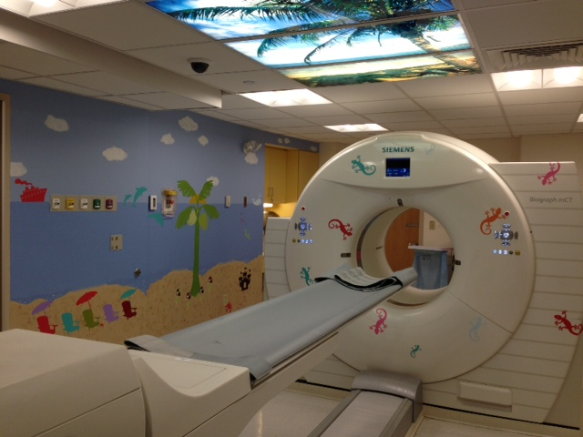
Exemplo 3
A filha da Ana, a Cristina, de 5 anos, foi fazer um exame renal de medicina nuclear no mesmo centro em que a mãe trabalhava.
Para o procedimento, foi administrada com 42 MBq de ^{99m}Tc-DMSA, um radiofármaco.
Qual a quantidade a que a Cristina foi exposta, contaminada, e se incorporou no seu organismo?
Sabendo que o coeficiente de dose para o rim para este radiofármaco e para uma criança de 5 anos é de 4,3x10⁻¹ mSv/MBq, a Cristina foi submetida a que dose nos rins?
Como calcular a dose no corpo inteiro?
R: Dado que foi por injeção, a quantidade foi sempre a mesma, 42MBq.
R: 42x4,3x10⁻¹=18.6 mSv nos rins
R: somar a dose individual para cada órgão.

Slide 9
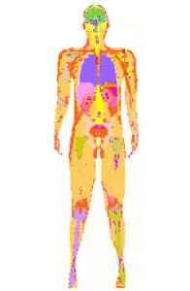
Alguns radionuclidos (gama/beta)…
Corpo
inteiro
^{99m}Tc, tempo semi-vida : 6 horas; emissão gama principal 140 keV
³H , tempo de semi-vida: 12,26 anos, emissões beta principal 18,6 keV
⁶⁰Co, tempo de semi-vida: 5,27 anos, emissões gama principais ~1100/1300keV
¹³⁷Cs, tempo de semi-vida: 30,17 anos, emissões gama principais 662 keV, beta 1176keV
¹²⁵I , tempo semi-vida: 60 dias, emissões gama e RX principais 25 – 32 keV
¹³¹I, tempo semi-vida: 8 dias, emissões gama a 364 keV, beta a 606 keV
¹⁰⁹Cd, tempo de semi-vida: 462 dias, emissões gama 22-88 keV
⁹⁰Sr, tempo de semi-vida: 28,8 anos; beta 546 keV
⁸⁸Y, tempo de semi-vida: 106 dias, emissões gama 140-3000 keV
Tiróide
Rins
Ossos

Slide 10
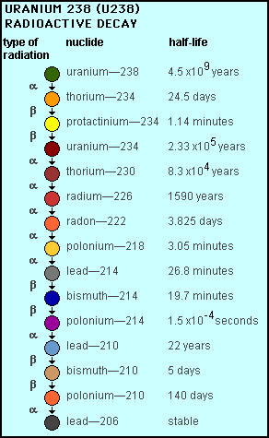
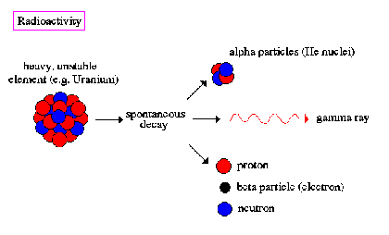
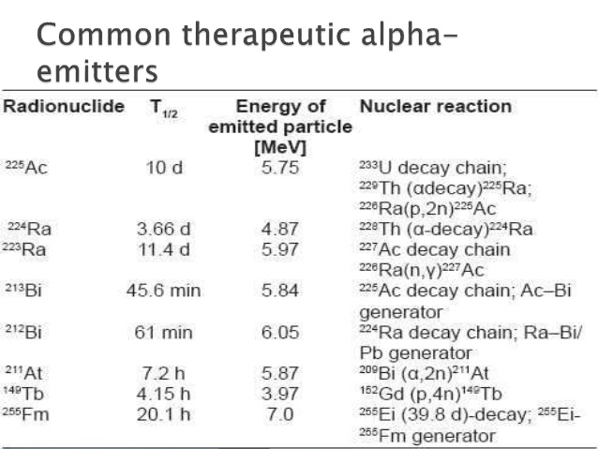
Alguns radionuclidos (alfa)…

Slide 11
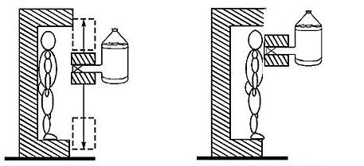
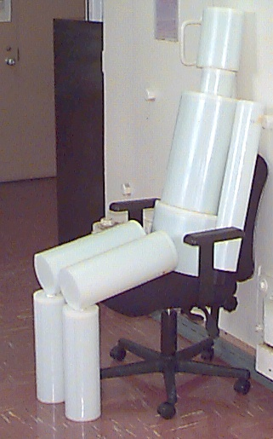
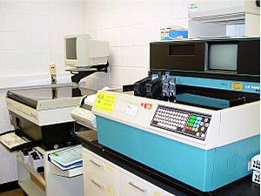
Medição/detecção
Como medir/detectar a radiação incorporada?
  Medições directas (in vivo)
    Contadores dedicados (corpo inteiro, tiróide, …)
  Medições indirectas (in vitro)
    Bioensaios (excreções, cabelos, sangue…)
Medição da actividade <-> Espectroscopia

Slide 12
Medições directas – corpo inteiro
Contadores de corpo inteiro
  Utilizados amplamente para monitorização de incorporações internas
  Permitem determinar actividades de radionuclidos incorporados no corpo inteiro ou em zonas específicas (pulmões, aparelho GI, tiróide… )
  Necessitam de ser calibrados
Compostos por:
  Detector (NaI, HPGe) + blindagem
  Fantomas de calibração

Slide 13
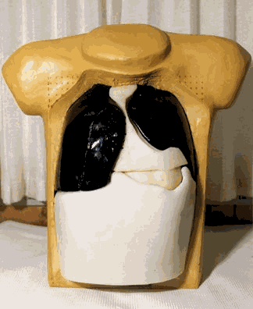
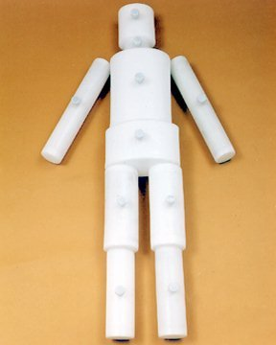
FANTOMAS ANTROPOMÓRFICOS
As fontes de calibração são colocadas em soluções líquidas contendo ‘cocktails’ de diferentes radionuclidos
fantomas antropomórficos reproduzem com precisão o comportamento de órgãos, ou sistemas de órgãos do corpo humano
Livermore
BOMAB (Bottle Mannikin ABsorber)
Tiróide

Slide 14
Contador de corpo inteiro – parâmetros de desempenho
Parâmetros de desempenho do contador:
    Curvas de calibração em energias e formas dos picos
    Curvas de calibração em eficiências
    Actividades mínimas detectáveis (MDAs)
Espectrometria (gama – que tb serve para beta, alfa)

Slide 15
Parâmetros de desempenho(HPGe) – curvas de calibração
Em energia (e larguras) -
    O espectro é adquirido através de um sistema multicanal que tenha linearidade:
    A largura a meia-altura (FWHM) deve seguir a seguinte lei (apesar de outras poderem ser utilizadas):

Slide 16
Exercício 1
Para calibrar em energia um detector de HPGe, utilizou-se uma fonte de calibração num fantoma BOMAB (parte do tórax V=16922,2 mL) com os seguintes radionuclidos e actividades conhecidas para aquele dia:
radionuclido | Energia(keV) | A(gps/mL)
Am-241 | 59.5 | 0,3961
Sn-113 | 391.7 | 0,5536
Cs-137 | 661.7 | 0,3788
Co-60 | 1173.2 | 0,6937
Co-60 | 1332.2 | 0,6937
Fez-se um estudo dos canais e obtiveram-se os seguintes picos:
    Identificar os radionuclidos
    Determinar os parâmetros das expressões anteriores para a energia e a largura a meia-altura a partir destes resultados
canal | FWHM
128 | 3.9
780 | 4.5
1340 | 4.9
2362 | 5.9
2672 | 6.1

Slide 17
Exercício 1
canal | FWHM
128 | 1.6
780 | 2.1
1340 | 2.5
2362 | 3.5
2672 | 3.8
Am-241
Sn-113
Cs-137
Co-60
Co-60
59.5
391.7
661.7
1173.2
1332.2
0.78
1.05
1.27
1.77
1.88
C₀=-2,6431
C₁=0,4987
F₀=0,1882
F₁=0,01954

Slide 18
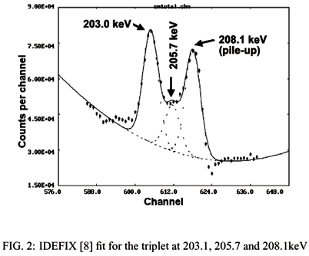

Eficiência
  A eficiência absoluta do detector é dada por,
  onde N_{det} é o nº de eventos medidos pelo detector, N_{tot} o número de quantas de radiação emitidos pela fonte, e Ω o ângulo sólido respectivo.
$$ε=\frac{N_{det}}{N_{tot}}∙\frac{Ω}{4π}$$
Na prática, isto significa determinar o valor da área de cada fotopico
A área integrada total do espectro dá-nos um valor para a eficiência total do detector (todos os eventos são contabilizados – compton, etc.)
A área em torno de cada fotopico dá-nos a eficiência do pico apenas para os eventos que depositam a energia total do fotão incidente,

Slide 19
Exercício 2
    As áreas determinadas para os picos anteriores foram as seguintes:
a) Determine a respectiva curva de eficiências
radionuclido | área
Am-241 | 8,62
Sn-113 | 32,2
Cs-137 | 13,7
Co-60 | 15.7
Co-60 | 14.1

Slide 20
Exercício 2
radionuclido | área
Am-241 | 8,62
Sn-113 | 32,2
Cs-137 | 13,7
Co-60 | 15.7
Co-60 | 14.1
A(gps/mL)
0,3961
0,5536
0,3788
0,6937
0,6937
A(gps)
6732
9408
6437
11740
11740
ε
1,28x10⁻³
3,42x10⁻³
2,12x10⁻³
1,34x10⁻³
1,20x10⁻³

Slide 21
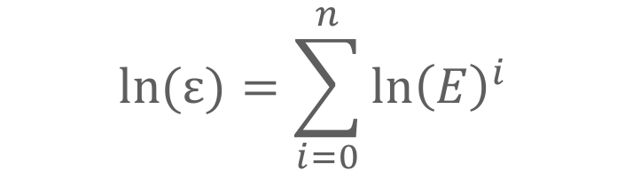
Curva de calibração de eficiências
A curva de eficiências pode ser expressa por:
$$ln(ε)=\sum_{i=0}^{n}{{\ln\left(E\right)}^{i}}$$
A expressão determinada permite a extrapolação de valores de eficiência dentro do intervalo medido para outras fontes….

Slide 22
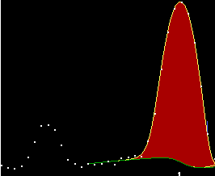
Curva de calibração de eficiências
Em termos práticos…
- imaginemos que medimos a tiróide de um indivíduo nas condições anteriores, e detectamos um pico… queremos determinar o radionuclido e a sua actividade…
Análise espectral diz:
canal: 735
área: 4
364keV(I-131)
1142 gps
81,7%
1397Bq
Geometrias

Slide 23
Actividade Mínima Detectável
ANSI N13.30 (1996)
Actividade Mínima Detectável e Limite de Detecção
  Limite de detecção -> limite a partir do qual o sinal é designado como detectado
  Onde s_{B} designa o desvio padrão de uma série de valores medidos de um “branco” com o mesmo tempo de contagem que a amostra contendo o radionuclido.
  Em termos práticos pode-se assumir que s_{B} é simplesmente o valor do “contínuo” de um “branco” medido nas condições descritas acima.
$$L_{d}=4,65s_{B}+3$$

Slide 24
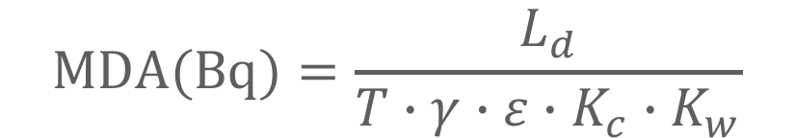
Actividade Mínima Detectável
ANSI N13.30 (1996)
Actividade Mínima Detectável e Limite de Detecção
  A Actividade Mínima detectável é definida por:
  Onde T é o tempo de aquisição, ε a eficiência do pico, γ é a probabilidade de emissão, K_{c} é o factor de correcção para o decaimento durante a aquisição, K_{w} o factor de correcção para o decaimento desde os valores certificados até à data da aquisição.
$$MDA(Bq)=\frac{L_{d}}{{T∙γ∙ε∙K_{c}∙K}_{w}}$$

Slide 25
Exercício 3
Para o sistema de detecção referido anteriormente realizou-se uma medida de um “branco” num trabalhador não-exposto durante 500 s, tendo-se obtido os valores seguintes para os canais 2360-2364 (correspondendo aos valores para o pico de Co-60 (1173,2KeV):
a) Determine os valores para o limite de detecção e MDA para este radionuclido .
canal | contagem
2360 | 20
2361 | 28
2362 | 19
2363 | 25
2364 | 26

Slide 26
Exercício 3
canal | contagem
2360 | 20
2361 | 28
2362 | 19
2363 | 25
2364 | 26
Co-60(1173.2keV)
+
118

Slide 27
Próxima aula
Como estimar as doses nos órgãos a partir das actividades medidas utilizando os métodos anteriores?
    Cálculos de dose interna – ICRP 30, MIRD
    Resolução de modelos biocinéticos
    Valores S (ou SAF)
    Incertezas
    Alguns exemplos

Slide 28
Referências
    ANSI N13.30 (1996)
    ANSI N13.35 (1999)
    Lopez Ponte, M.A. et al, Rad. Prot. Dos. (2004) 112(1) 69-199
    Curie, L.A. L Anal. Chem. (1968) 40(3) 586-593
    http://www.nrrpt.org/File/Practical_Whole_body_counting_and_Internal_dosimetry(1).ppt

